Slide 1
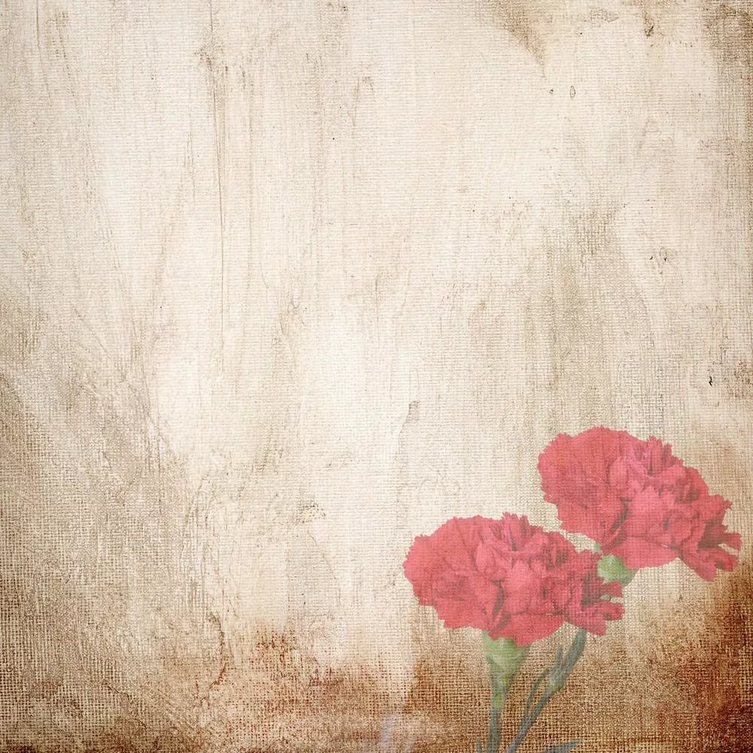
ГБОУ ВО «Ставропольский государственный педагогический институт»
III ВСЕРОССИЙСКИЙ ПЕДАГОГИЧЕСКИЙ КОНКУРС «ВОСПИТАНИЕ ПАТРИОТА И ГРАЖДАНИНА РОССИИ 21 ВЕКА»
ПАТРИОТИЧЕСКИЙ СТАНЦИОННЫЙ КВЕСТ «НАШИ ВОСПОМИНАНИЯ О ВОЙНЕ…»
Авторы проекта:
Погребная О.С., проректор по воспитательной работе и молодежной политике, к. психол.н., доцент кафедры общей и практической психологии и социальной работы;
Проскурин Н.Н., специалист по работе с молодежью Управления по работе с молодежью, руководитель студенческого педагогического отряда «РИТМ»;

Slide 2
Актуальность исследования. В развитии общества есть периоды, когда в основе мировоззрения лежат идеи, обращенные к Родине, когда политические взгляды важны лишь тогда, когда они имеют связь с патриотизмом. Это - эпохи национального испытания, национального возрождения и становления новых государств, эпохи переломных этапов в их политической жизни. В эти периоды, когда идет смена ценностных ориентиров, меняется социальное положение и интересы всех слоев и групп населения, патриотизм становится тем стержнем, вокруг которого группируются здоровые силы общества. Именно он придает смысл жизни и деятельности людей, помогает им объединяться. Патриотизм представляет собой особо значимую духовную ценность, являющуюся основой единения, гармонизации общества, сохранения его самобытности и своеобразия в многоликом человеческом сообществе.
Поэтому воспитание патриотизма играет важнейшую роль в гражданском и духовном развитии детей младшего школьного возраста. «Как нет человека без самолюбия, так нет человека без любви к Отечеству, и эта любовь даёт воспитанию верный ключ к сердцу человека и могущественную опору для борьбы с его дурными привычками, личными, семейными и родовыми наклонностями», – писал великий педагог К.Д. Ушинский.
Ориентируясь на выше сказанное нами был разработан патриотический станционный квест «Наши воспоминания о войне…», целью которого является повышение чувства патриотизма у подростков; формирование смысловых гражданско-ценностных ориентиров в жизни современной молодежи; воспитание уважения к событиям прошлых лет, к жизни народа во времена войны и судьбе нашей родины в целом.

Slide 3
Задачи квеста:
- развитие патриотического сознания и гражданского поведения;
- развитие высоких духовно-нравственных качеств, гражданской позиции, социальной ответственности, любви и преданности своему Отечеству;
- воспитание патриотических чувств на основе культурно-патриотических ценностей профессиональных и военных обычаев российского общества;
воспитание осознанного понимания конституционного гражданского долга.
Ожидаемые результаты после реализации квеста. По нашему убеждению реализация квеста обогатить представления подростков о феномене «патриотизм», его основных качествах и сущностных характеристиках; будет способствовать развитию гражданского сознания и патриотического поведения, социальной ответственности и гражданской активности; при этом у школьников сформируется чувство гордости за свою страну и уважительное отношение не только к людям пожилого возраста, но и к маленьким детям, членам своей семьи, к самому себе.
Главный показатель – сформированность чувства патриотизма у современной молодежи.

Slide 4
Ход патриотического станционного квеста
«Наши воспоминания о войне…»
Патриотический станционный квест рассчитан на подростков 8-9 классов образовательных учреждений г. Ставрополя. В мероприятии могут принять участие до 180 человек. Детей делят на 5 команд, им раздают маршрутные листы. Каждой команде назначается куратор из числа бойцов студенческого педагогического отряда «РИТМ» и по сигналу команды начинают прохождение квеста. На каждой станции стоит актёр, который капитану команды после выполненного задания отдает один пазл. В конце квеста из пазла складывается ЗНАМЯ ПОБЕДЫ.
СТАНЦИИ
«ПАМЯТЬ НА ВЕКА».
«ПИСЬМО ВЕТЕРАНУ».
«Я ЗНАЮ О ПОБЕДЕ ВСЕ…».
«НА ПРИВАЛЕ».
«ЛИЦА ПОБЕДЫ».

Slide 5
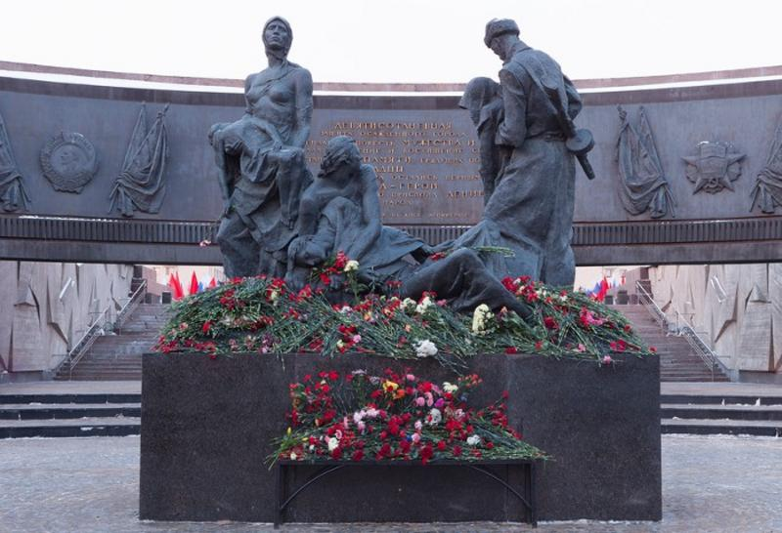
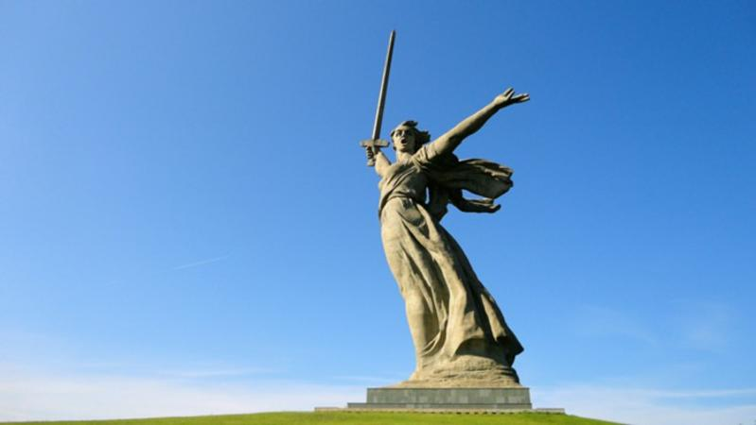
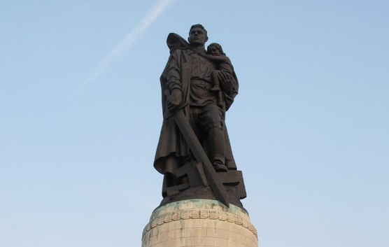
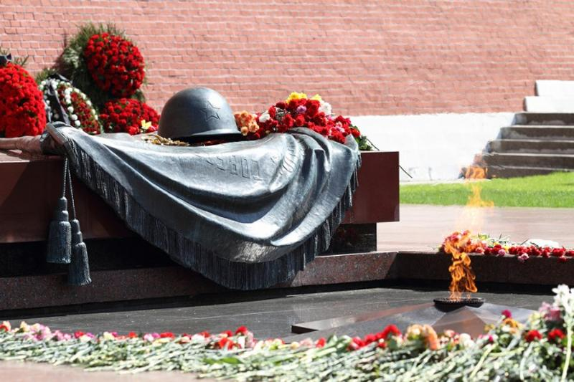
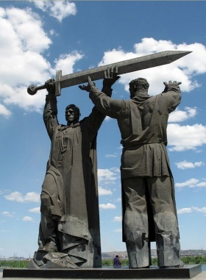
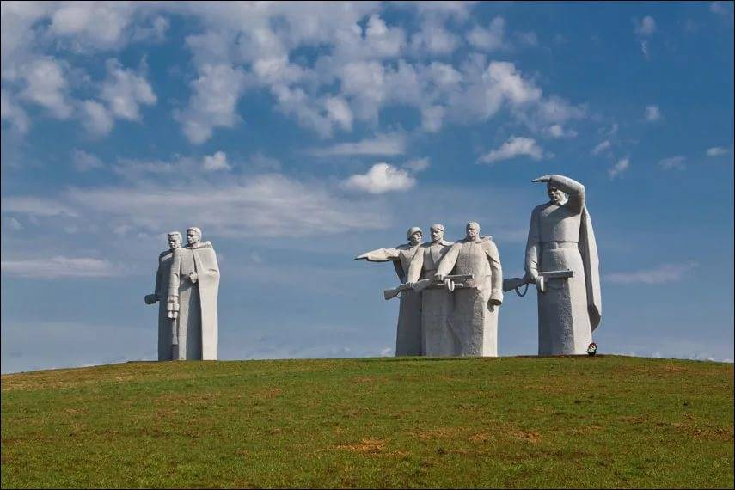
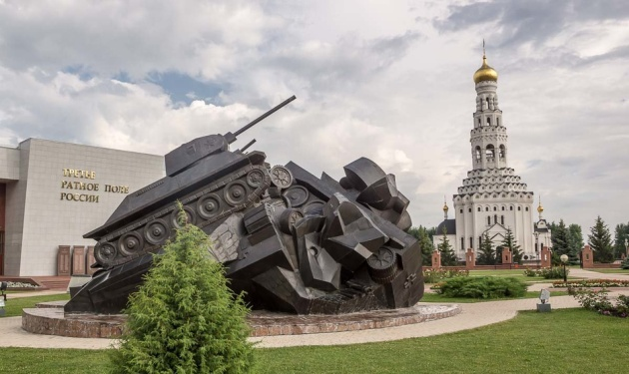
1 СТАНЦИЯ «ПАМЯТЬ НА ВЕКА»
Задание: На станции нужно будет угадать, какой памятник расположен на фотографии. Чему он посвящен и в каком городе находится.
Путешественник: Меня зовут Ганс, я архитектор, мой прадед был русским танкистом в годы Великой Отечественной воины. После войны он переехал во Францию, где встретил мою бабушку, и они поженились. Я приехал посмотреть на русские памятники, но не знаю их название, и где они расположены. Помогите, я прошу вас, а я дам вам за это одну интересную вещь (передает пазл).

Slide 6
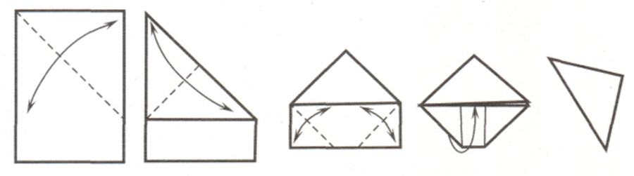
2 СТАНЦИЯ «ПИСЬМО ВЕТЕРАНУ»
Задание: Нужно написать письмо ветеранам и сложить его правильно.
Солдат: Добрый день, есть много воинов великих, позабытых после воины, напишите им письма, прошу вас, сынки.
Солдат: Спасибо вам, ребята. Вот, возьмите одну из частей Великой Победы (передает пазл).

Slide 7

3 СТАНЦИЯ «Я ЗНАЮ О ПОБЕДЕ ВСЕ»
Задание: Дать ответы на вопросы.
Историк: Многое могло быть позабыто, но этот подвиг, совершенный советским народом, забыть нельзя и одно из самых важных - это водружение знамени над рейхстагом. Я хочу, чтобы вы ответили на несколько вопросов, и тогда получите то, что ищите. И так начнем:
Вопросы:
1. Как называлась наступательная операция, которая привела к полной капитуляции Германии?
2. Какой стяг был сшит 1945 году, но так и не был передан войскам советской армии?
3. Сколько было сделано штурмовых знамен?
4. Кто установил флаг над Рейхстагом?
5. Какого числа, и в какое время был установлен флаг над Рейхстагом?
6. Расшифруйте знамя победы.
Историк: Отлично, вы достойное поколения своих предков. Возьмите, это пригодится вам (передает пазл).

Slide 8
4 СТАНЦИЯ «НА ПРИВАЛЕ»
Задание: Спеть песни под гитару.
Военный музыкант: Часто в военное время в душе была пустота, но песня всегда, хоть и на время, заполняла эту пустоту. Так же песня не раз поднимала воинов на новую битву. У меня есть к вам просьба, исполнить пару песен со мной.
Темная ночь только пули свистят по степи
Только ветер гудит в проводах тускло звезды мерцают
В темную ночь ты любимая знаю не спишь
И у детской кроватки тайком ты слезу утираешь
Как я люблю глубину твоих ласковых глаза
Как я хочу к ним прижаться сейчас губами…
Темная ночь разделяет любимая нас
И тревожная черная степь пролегла между нами
Военный музыкант: Спасибо вам, что спели со мною те важные
строки. Вот вам кусочек той Великой Победы (передает пазл).

Slide 9
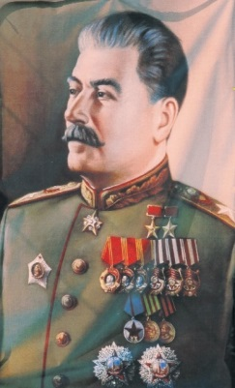
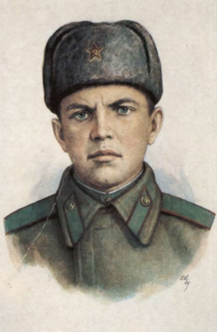
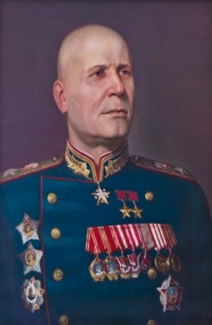
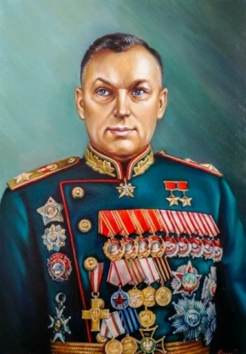
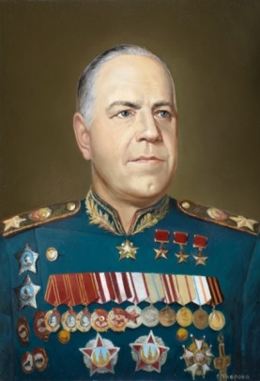
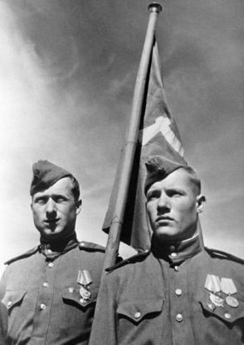
5 СТАНЦИЯ «ЛИЦА ПОБЕДЫ»
Задание: Нужно рассказать о человеке, который изображен на фотографии и описать его личностные характеристики или военный подвиг.
Старый офицер: Советский народ смог победить это фашистскую машину, но были люди, которые запомнились в истории нашей странны. Вот их фото, расскажите о них .
Старый офицер: Вы молодцы, вы знаете тех людей, которые жертвовали собой ради светлого будущего, вот вам то, что вы ищите (передает пазл).

Slide 10
ОТВЕТЫ
СТАНЦИЯ 1 «ПАМЯТЬ НА ВЕКА»
Памятник «Родина-мать зовет!» в г. Волгограде.
Монумент героическим защитникам Ленинграда в г. Санкт-Петербурге.
Мемориал «Героям-панфиловцам» в деревне Дубосеково Волокаломского райна.
Мемориальный архитектурный ансамбль «Могила Неизвестного Солдата» в г. Москва.
Монумент «Тыл - фронту», расположенный в г. Магнитогорске.
Монумент «Воин – освободитель» в г. Берлине.
Памятник «Прохоровское поле», п. Прохоровка. Белгородская область.
СТАНЦИЯ 3 «Я ЗНАЮ О ПОБЕДЕ ВСЕ»
1. Берлинская.
2. 9.
3. 5.
4. Берест, Егоров и Кантария.
5. 1 мая 3:00 ч.
6. 150-я стрелковая ордена Кутузова II степени идрицкая дивизия 79-го стрелкового корпуса 3-й ударной армии 1-го Белорусского фронта.
СТАНЦИЯ 5 «ЛИЦА ПОБЕДЫ»
Сталин Иосиф Виссарионович, генералиссимус.
Рокоссовский Константин Константинович, маршал.
Жуков Георгий Константинович, маршал Советского Союза.
Матросов Александр Матвеевич, герой Советского Союза.
Конев Иван Степанович, маршал Советского Союза.
Егоров Михаил Алексеевич, сержант и Кантария Мелитон Варламович, младший сержант.
Приложение
1. Гитара
2. Фотографии знамени победы, великих людей, памятников.
3. Карта места проведение.

